Slide 3
2강
img.shape
영상 분류 할 때 KNN은 전혀 도움이 되지 않는다.
영상의 개별 픽셀 값은 이미지
feauture extraction algorithym
padding을 사용하는 이유: 원래 사이즈의 영상을 위해서
convolution filter의 특징
수직 edge(pattern) 을 통해
>> Feature map을

Slide 4
(3) harris corner detector(corner feature)
영상의 scale에 따라
영상의 scale 변화에 따라 어떨 때는 Edge로 분석했다가 어떨떄는 corner로 분석햇다가
영상 분석할 때 어려운 점: scale
HSV
Hue(색상)
saturation(채도)
saturation이 낮아질수록(0에 가까워질 수록 ) -> 하얀색이 됨
value(명도) --> 검은색이 됨
rose = cv2.imread('data/blue_rose.jpg')[:,:,::-1] -> bgr 을 rgb로 바꿔서 읽어온거임

Slide 5
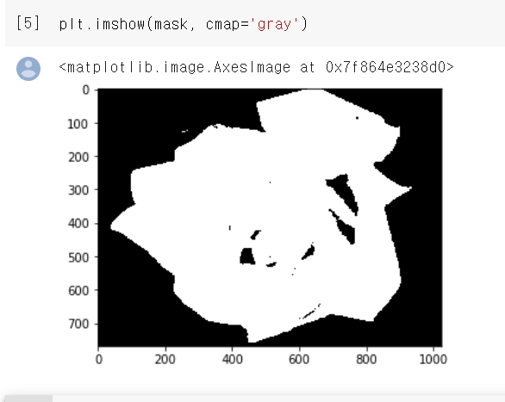

Slide 6
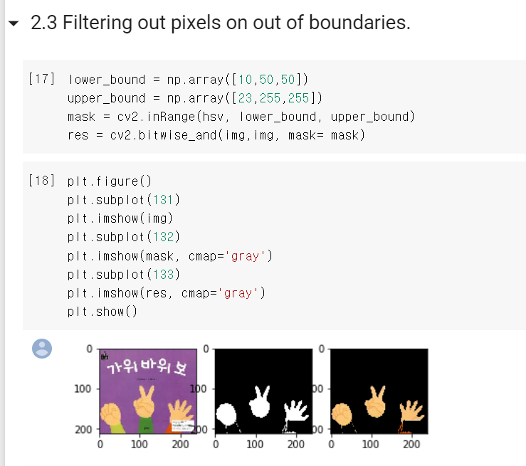
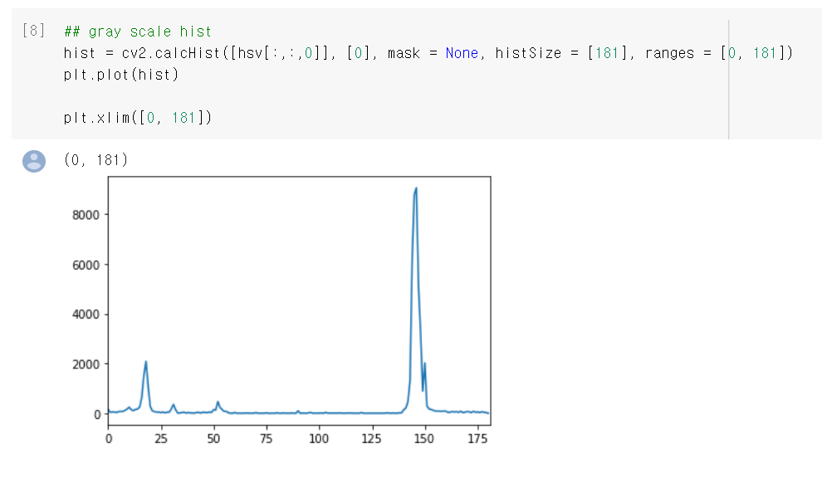
hsv -> w,h,c
hsv의 [:,: ,0]
> 첫번째 행을 가져 오면 -> h
색상값에 대한 분포를 가져 온다
히스트그램을 통해서
가장 높은 부분이 : 바탕
그 다음으로 높은 부분이 : 손

Slide 7
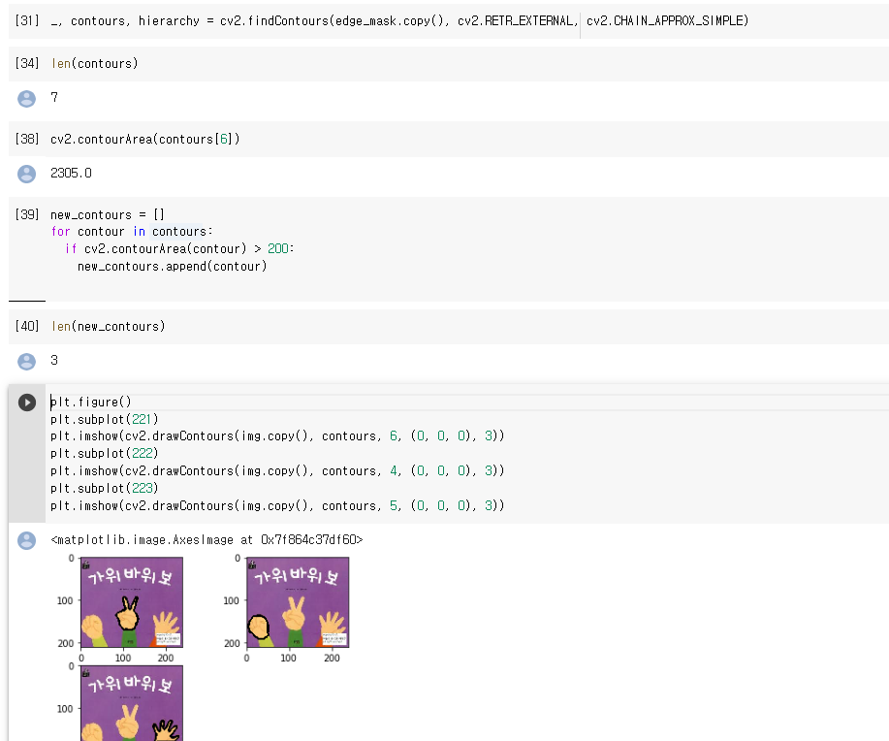
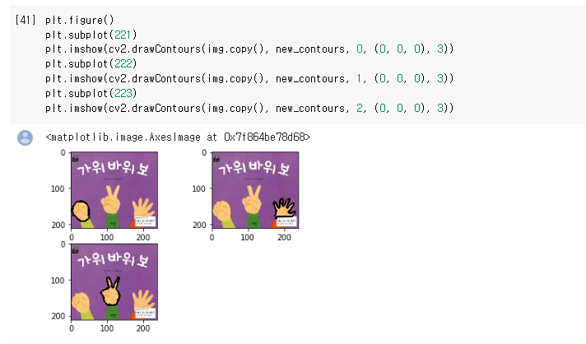
contours의 너비를 구하는 함수:
contourArea

Slide 8
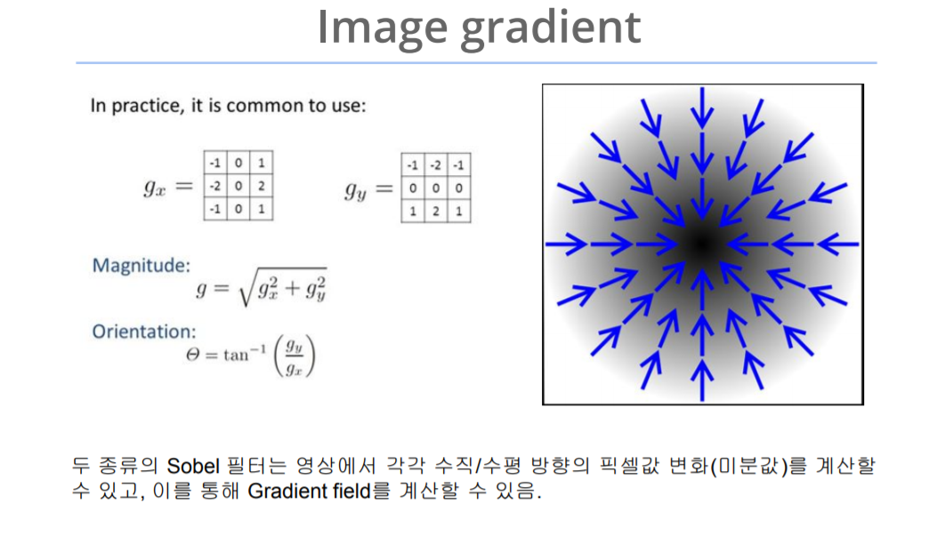
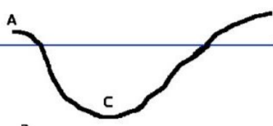
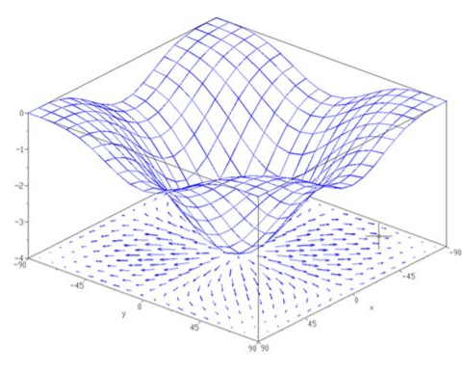
검은색
흰색
흰색
-2 | 0 | 2
2차원에서 1차원으로 반을잘라서 생각을 해서
변화량 -> 기울기를 활용

Slide 9
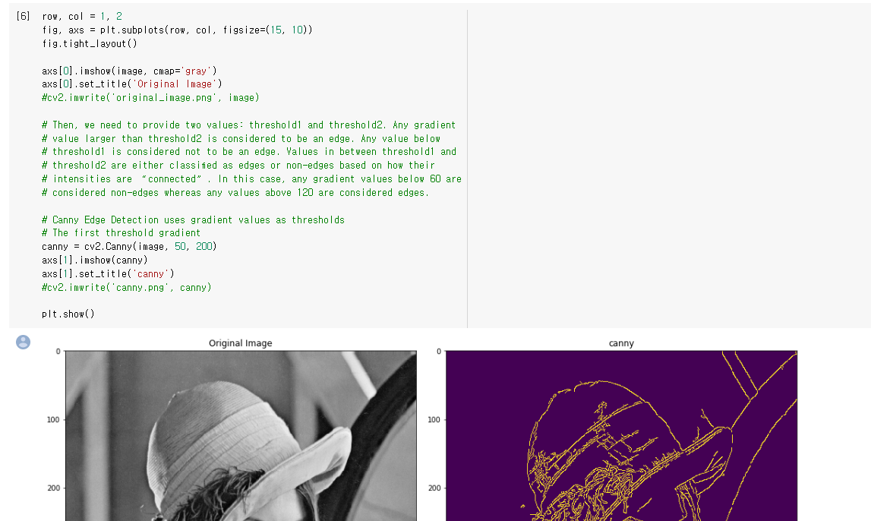
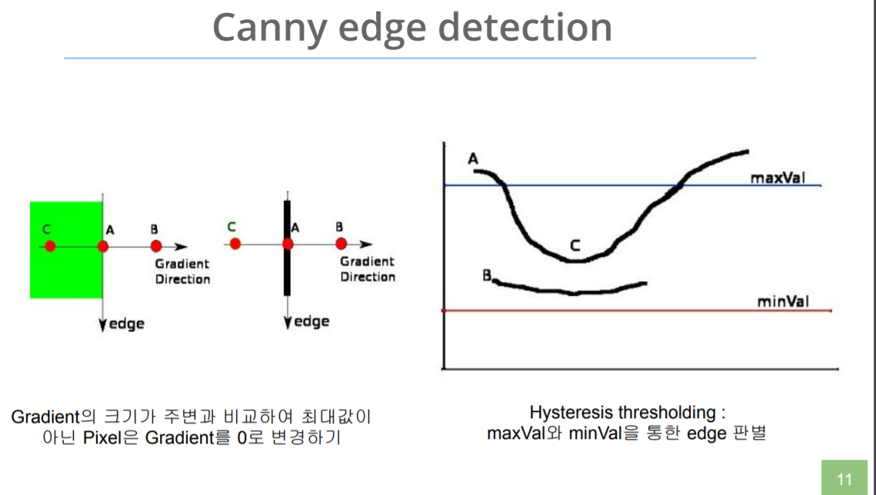
(image, 50, 200) 에서 50이 가리키는 부분이 min value를 가리킴 min value를 높여주면 당연히 edge로 잡을 수 있는 것이 줄얻므( 기준이 엄격해짐)

